Slide 1


Un Observatoire Géodésique Fondamental
à Tahiti
Richard Biancale Directeur Exécutif
Pierre Exertier Président du Conseil Scientifique
Groupe de Recherche de Géodésie Spatiale (GRGS)
Un Observatoire Géodésique Fondamental à Tahiti, 2014

Slide 2
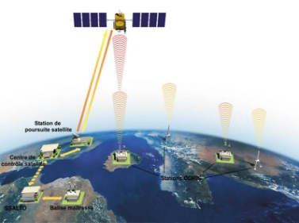
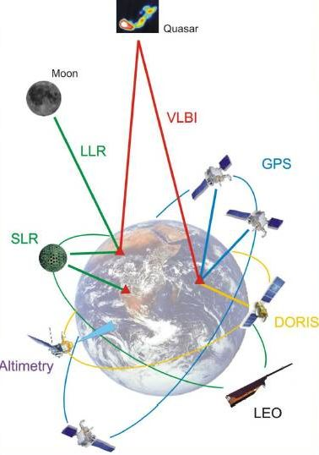
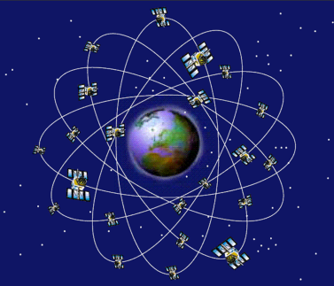
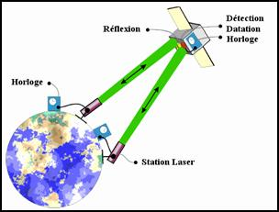
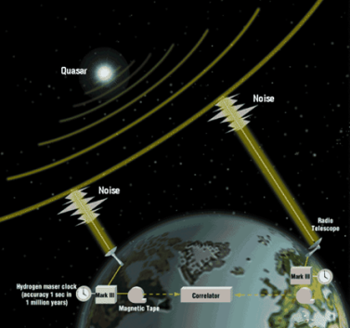
Les techniques d’observation géodésique
Doppler Orbitography and Positionning Integrated by Satellite (DORIS)
Système CNES
Global Navigation Satellite System (GNSS)
Récepteurs multi-constellations (GPS, GLONASS, GALILEO…)
Satellite Laser Ranging (SLR)
Stations internationales
Prototype NASA SLR-NG, station CNES/OCA à l’étude
Very Long Basis Interferometry (VLBI)
Instruments internationaux
Système NASA VLBI2010 en test

Slide 3
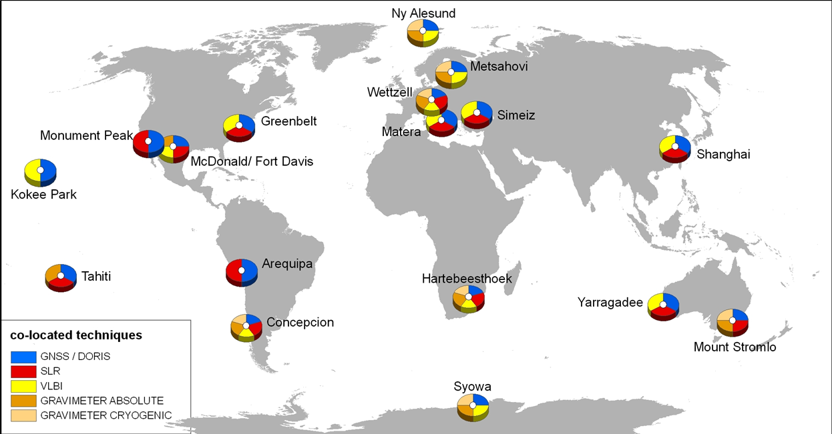
Le réseau d’Observatoires Géodésiques Fondamentaux
Le réseau d’Observatoires Géodésiques Fondamentaux (ou Core sites) en cours de réalisation doit être constitué de sites d’observation de géodésie spatiale regroupant les 4 techniques fondamentales colocalisées (DORIS, GNSS, SLR, VLBI) opérées de façon continue et pérenne. Ils doivent être répartis le plus possible homogènement et sur chaque plaque tectonique. La zone Pacifique repose sur Hawaï et Tahiti.
L’objectif métrologique attendu pour répondre aux questions actuelles de changement climatique (cycle de l’eau, élévation du niveau des océans, fonte des glaces…) par la géodésie spatiale requiert une précision du système de référence au mm et une stabilité de 0,1 mm/an.
2007

Slide 4
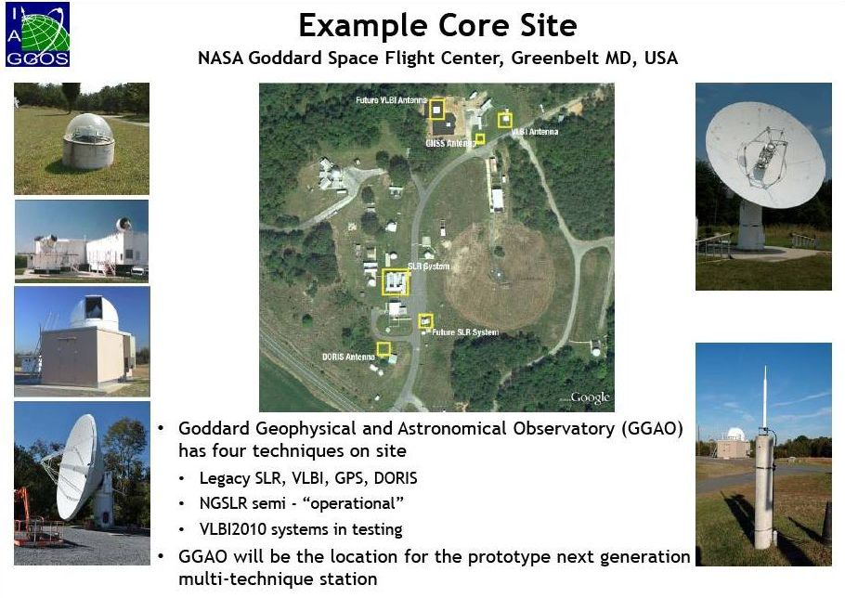

Slide 5
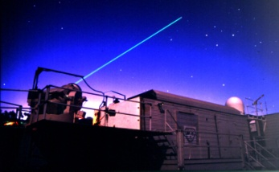
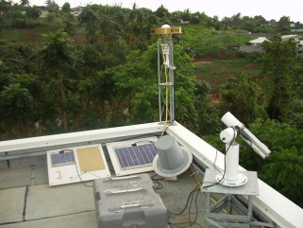
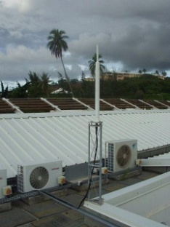
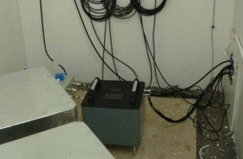
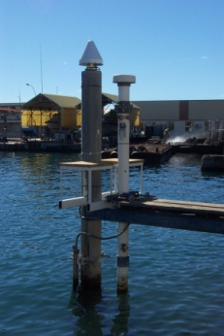
Les instruments actuels de l’OGT
L’Observatoire Géodésique de Tahiti (OGT), dirigé par Jean-Pierre Barriot, a considérablement évolué depuis sa création en 1997. Il abrite actuellement les instruments suivants :
une station SLR/ILRS à l’OGT
4 GPS permanents colocalisés à l’OGT
un GPS permanent à Arue (site IRD)
une balise maitresse DORIS colocalisée à l’OGT
un gravimètre gPhone (marée terrestre) à Pamatai
6 marégraphes avec stations GPS
(Société, Marquises, Gambier, Australes, Tuamotu)

Slide 6
Les contacts à Tahiti
23 juin 2014
Visite de prospection des terrains militaires et de TNT avec P Valentin
Visite du site TNT (filiale d’OPT) à Papenoo avec Clément Moune, chef de projet.
Rdv au COMSUP-PF avec la contre-amiral Anne Cullere, le colonel Pierre Mingam et le capitaine Matthieu Hauck
24 juin
Rdv au ministère de la recherche avec Priscille Tea Frogier
Rdv au Haut-Commissariat avec Lionel Beffre et Eric Zabouraeff
25 juin
Visite de l’OGT (Lydie Sichoix)
Rdv avec le chargé de mission pour la recherche et la technologie : Eric Clua
Visite à la présidence de la PF : catr@presidence.pf
Rdv au Service de l’Urbanisme avec Pascal Correia
26 juin
Rdv à la présidence de l’UPF avec Eric Conte
Rdv avec le directeur de TNT : Jean-Claude Teriierooiterai et Clément Moune
Visite de la station Moblas-8 à l’OGT (Yannick Vota, Youri Verschelle)

Slide 7
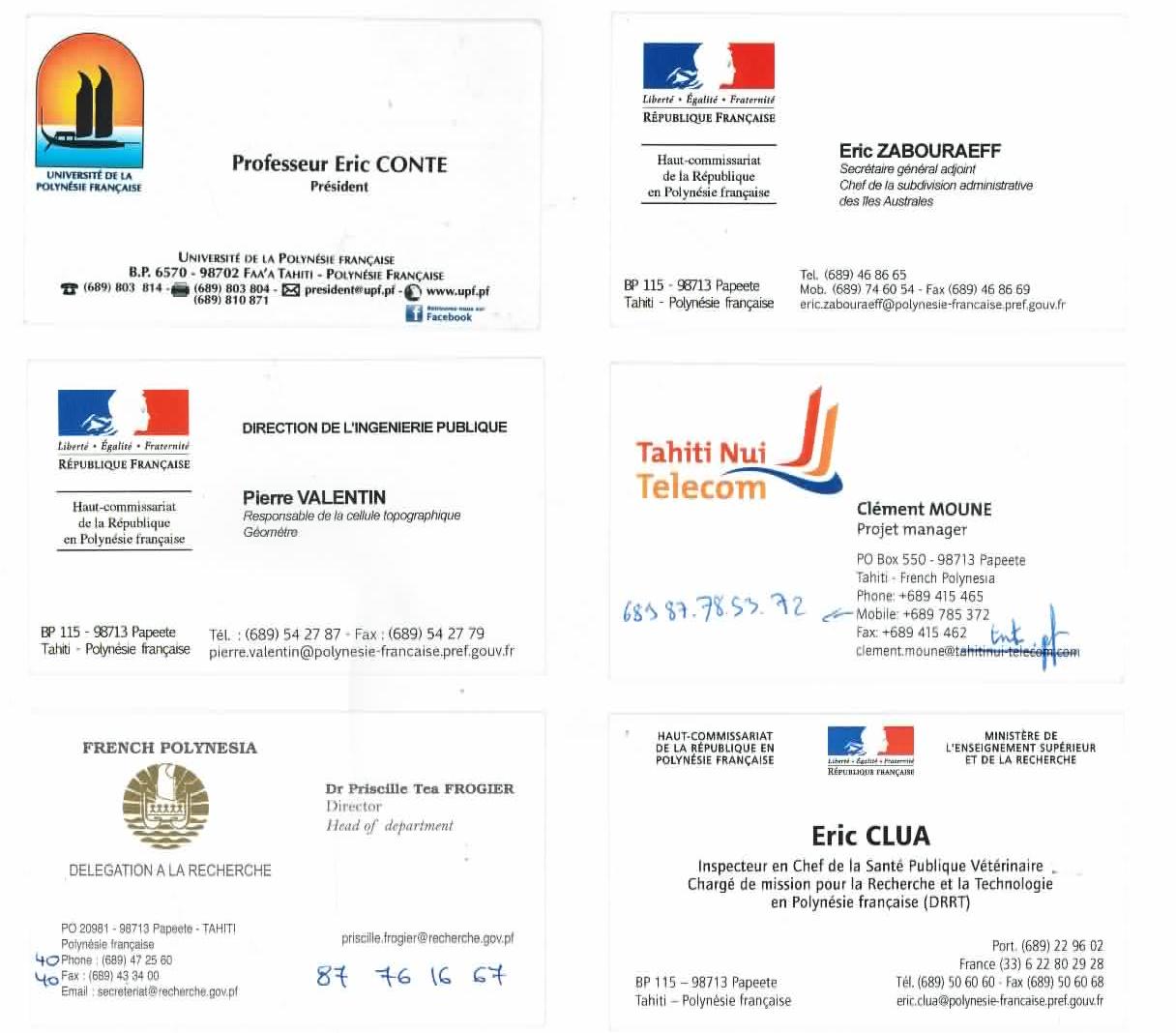

Slide 8
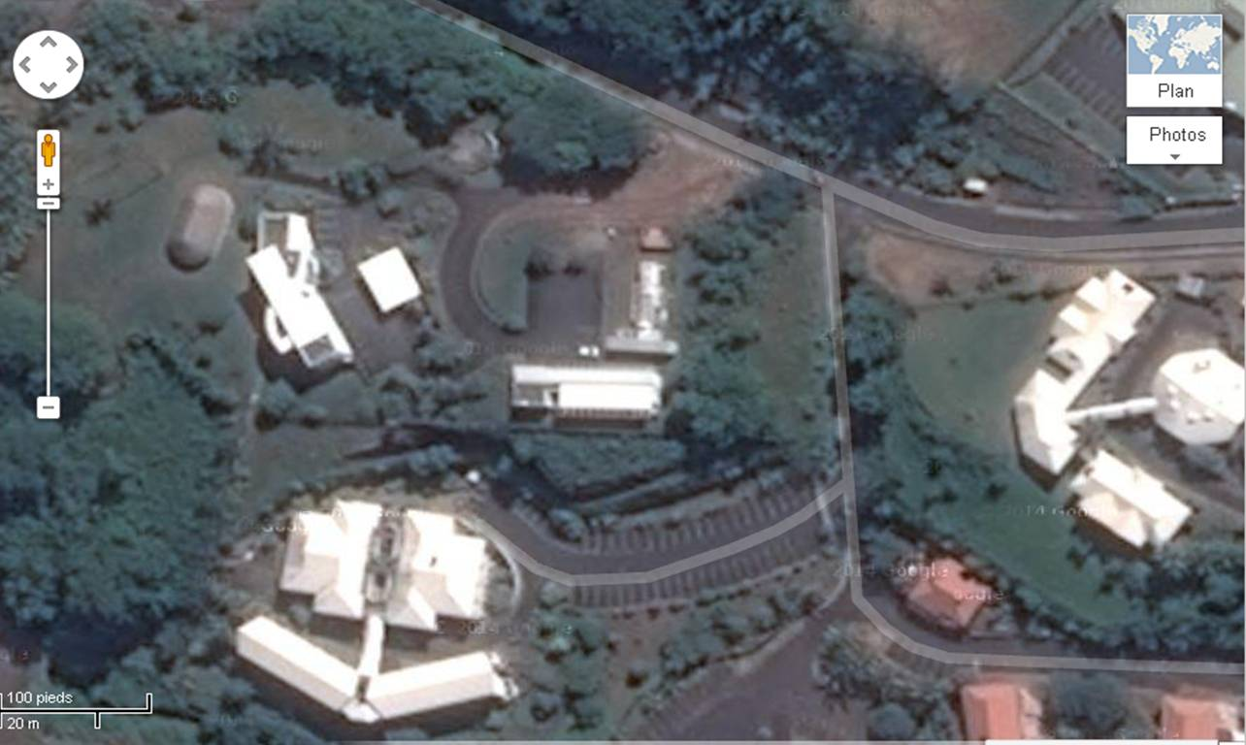
Le site de l’UPF
Remorques laser MOBLAS-8
Antennes GNSS et DORIS

Slide 9
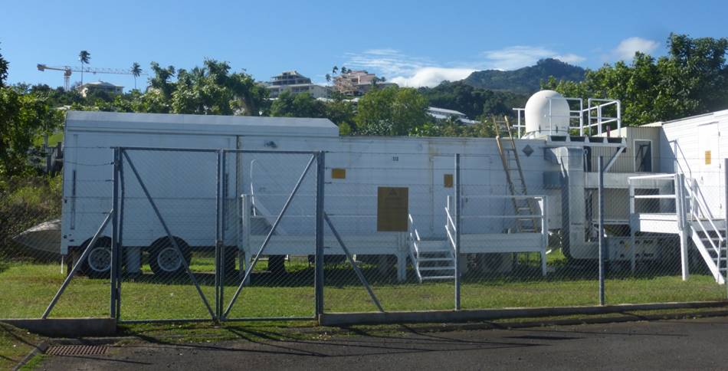
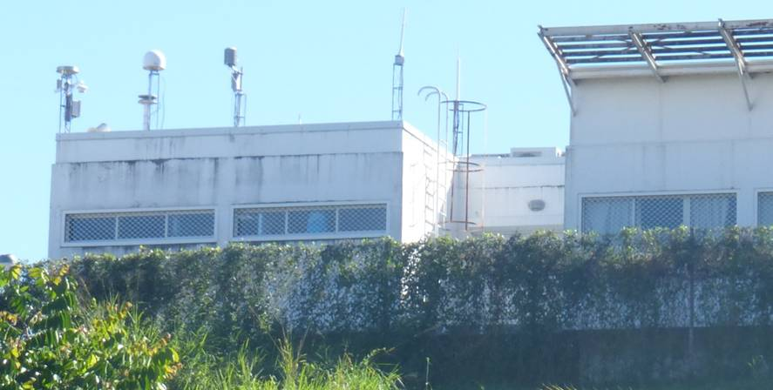

Slide 10
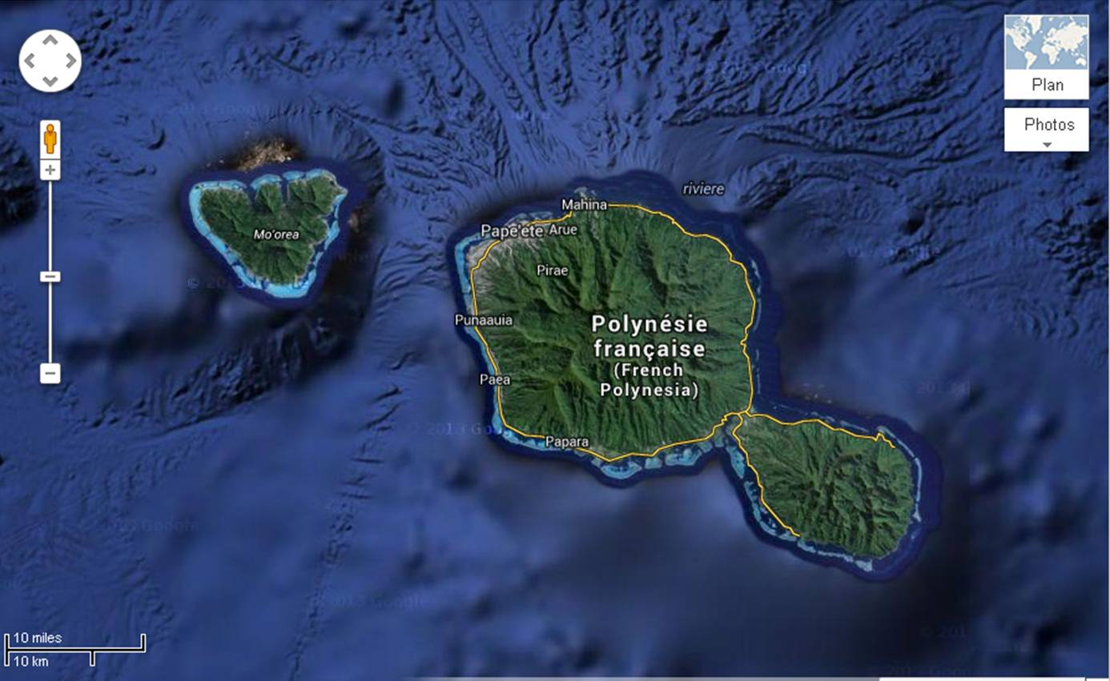
Les sites

Slide 11
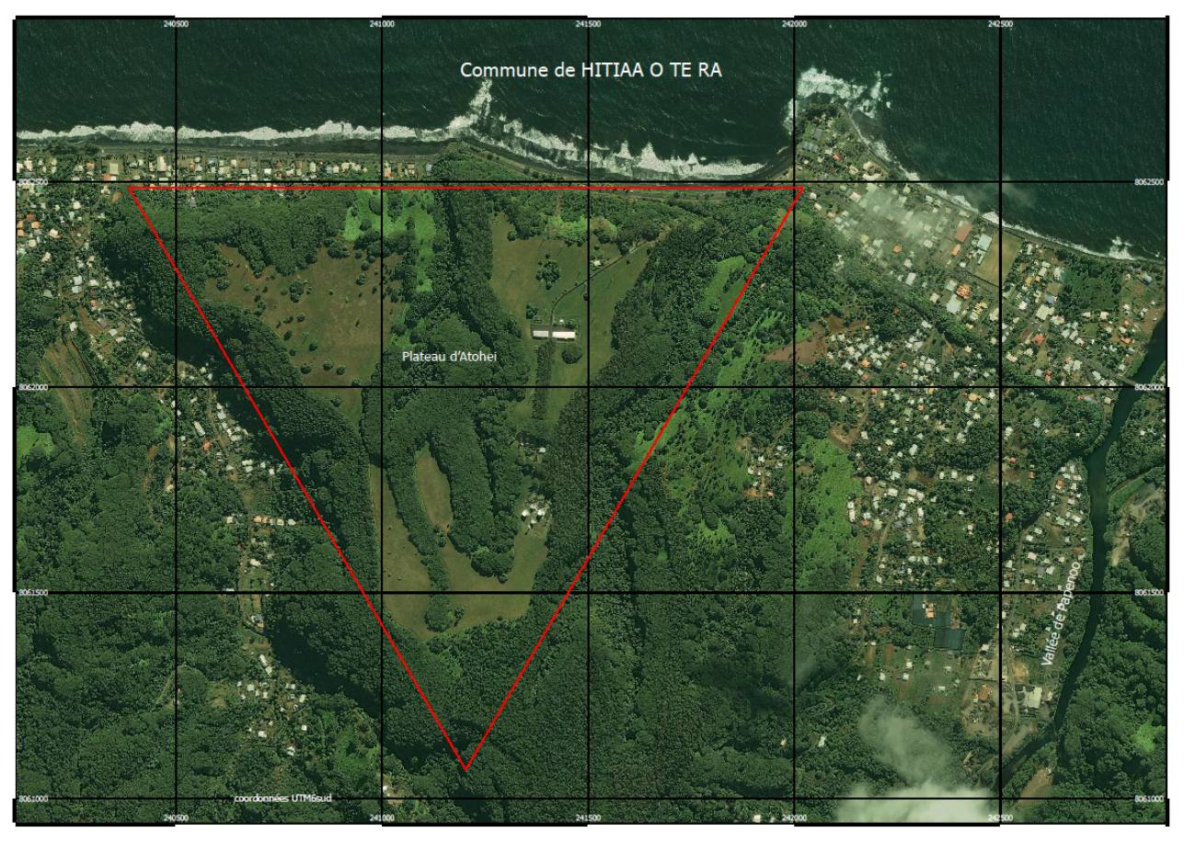
Le site de Tahiti Nui Telecom

Slide 12
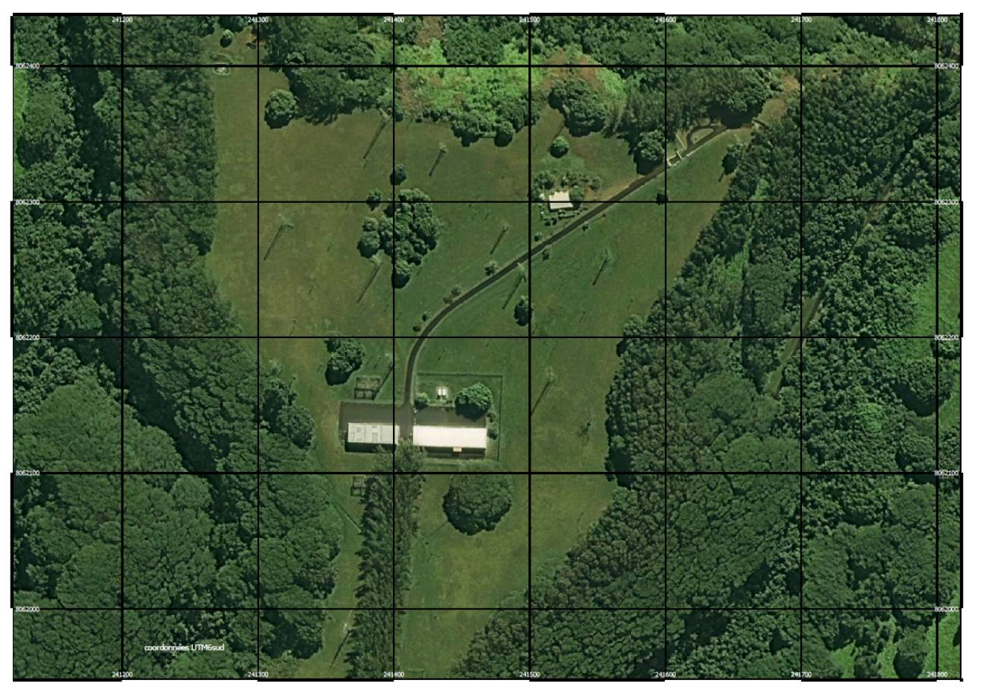
Le site de Tahiti Nui Telecom

Slide 13
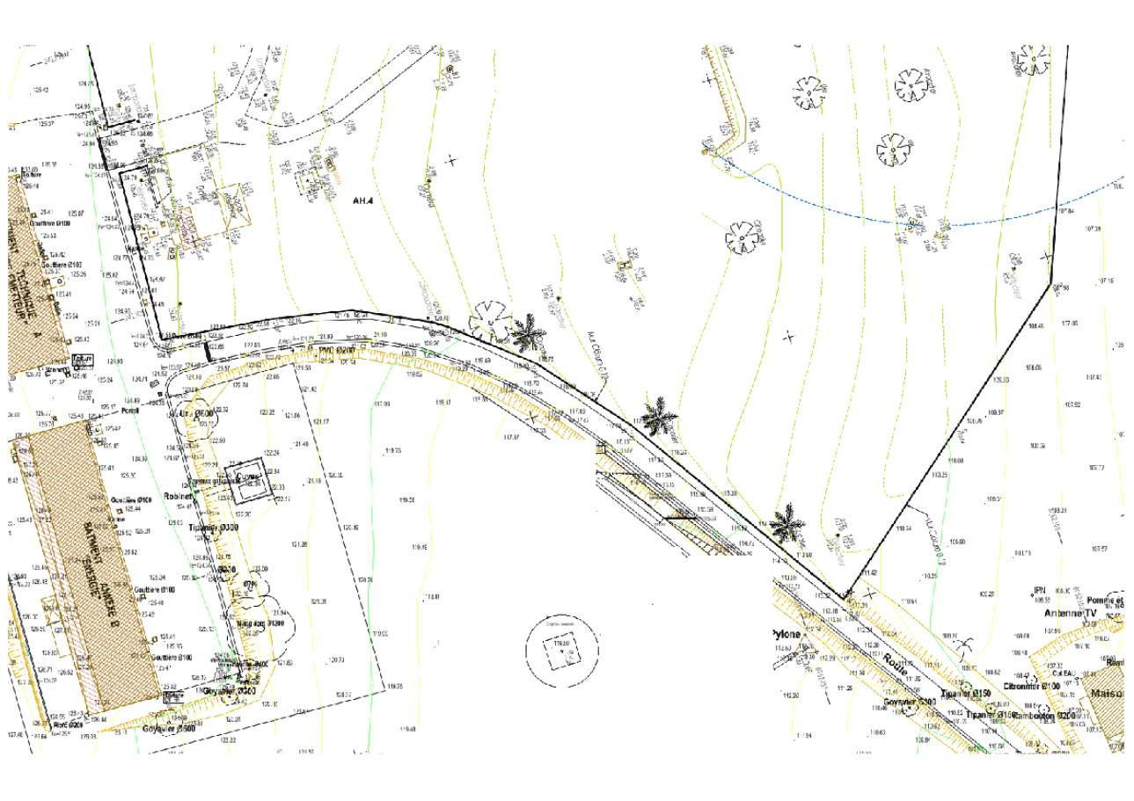

Slide 14
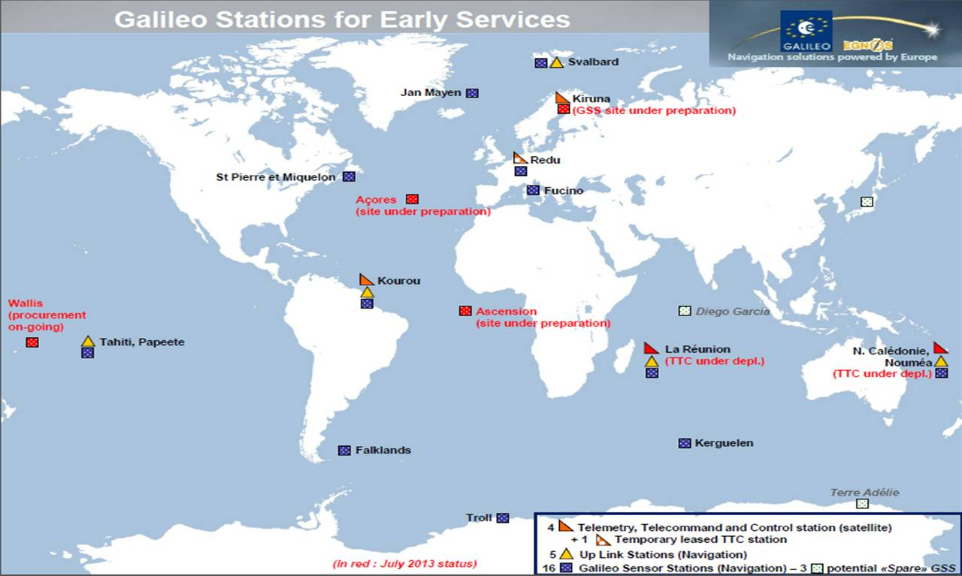
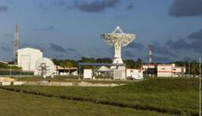
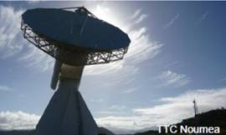
TTC Kourou

Slide 15
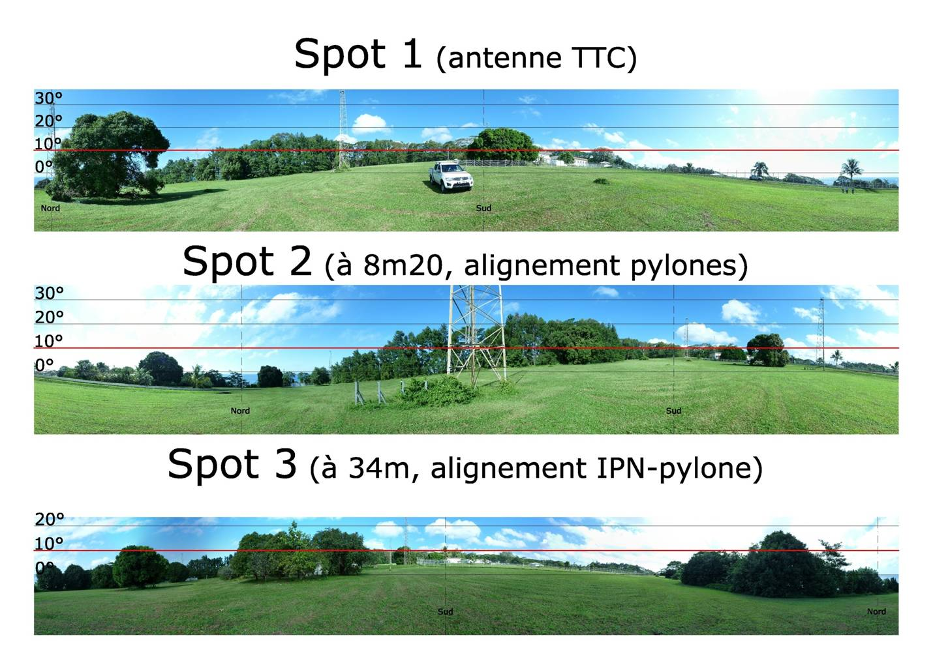

Slide 16
L’implantation
Idéalement, un Core site doit répondre aux exigences suivantes, entre autres :
  avoir une superficie d’au moins 2 ha de façon à éloigner émetteur (DORIS) et récepteur (VLBI) pour éviter des perturbations potentielles,
  être implanté sur un terrain relativement plat et sécurisé, sans masque au dessus de 10 degrés d’élévation et géologiquement stable,
  être facilement accessible par la voirie (pour une antenne de 12 m),
  pouvoir disposer d’une puissance électrique assurée de plus de 120 kW,
  être connecté à la fibre optique pour des transferts de données en temps réel (4Gb/s)…
Un Observatoire Géodésique Fondamental, bien que grandement automatisé, requiert le personnel nécessaire à assurer les observations en continu, si possible 24 heures par jour et 7 jours par semaine.

Slide 17
Le site de Papenoo bénéficie d’une protection naturelle et physique reconnue. Il abrite déjà la station maîtresse de réception satellitaire, la station au sol du système de géo positionnement Galiléo ainsi que l’extrémité tahitienne du câble sous-marin international Honotua en provenance d’Hawaii.
Les installations sont reliées à une ligne haute-tension de 14 400 volts et disposent de deux groupes électrogènes de secours d’une puissance de 630 kva chacun, associés à deux onduleurs avec des jeux de batteries et deux réservoirs de gazole de 18 000 litres, permettant une autonomie énergétique d’un mois.
Un centre sécurisé de stockage et de traitement de données informatiques (24 baies) est installé dans un bâtiment climatisé aux normes anti cycloniques spécialement dédié, sur le complexe qu’occupe la filiale de l’office des postes et télécommunications chargée de la gestion des communications à l’international, sur les hauteurs de Papenoo.

Slide 18
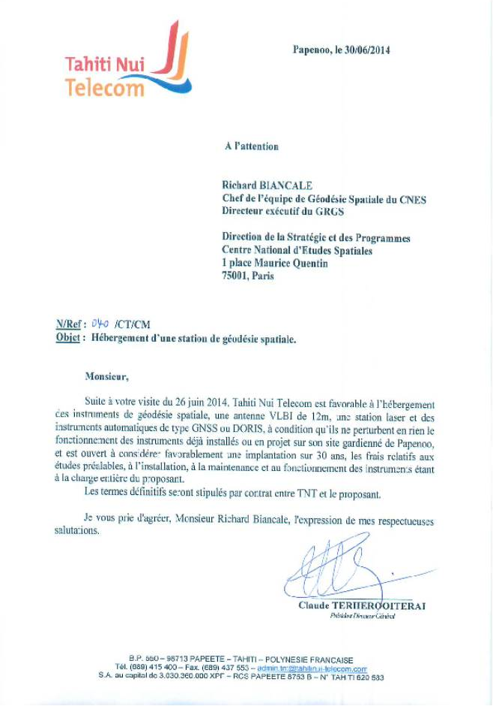

Slide 19
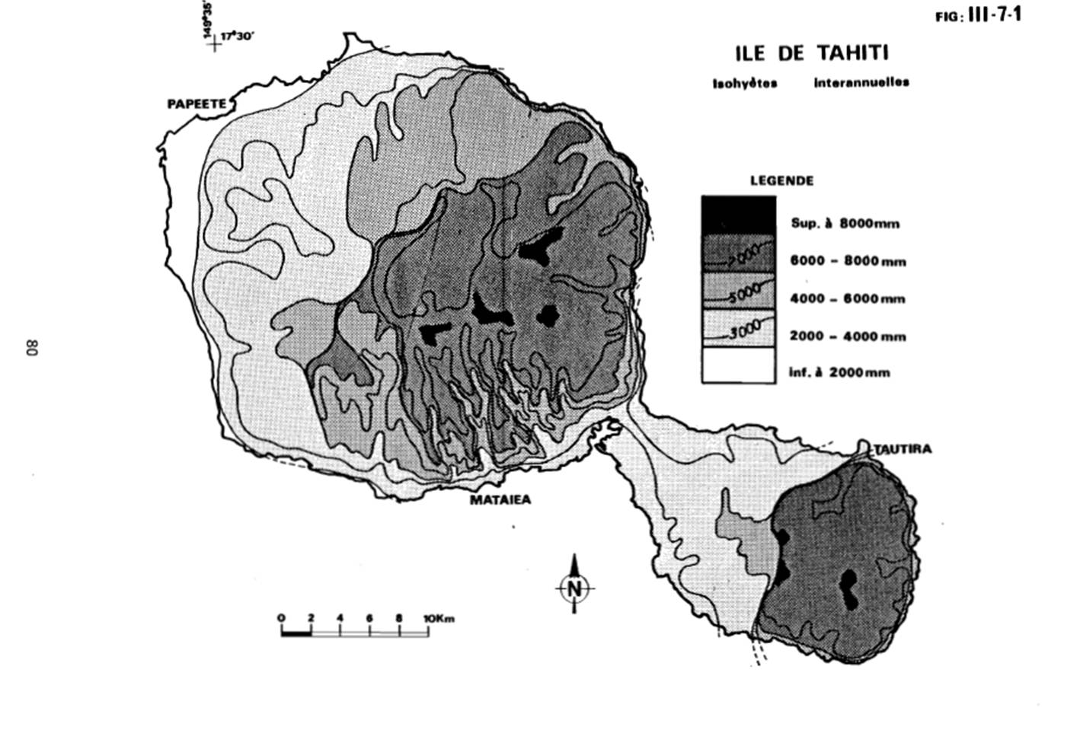
La météo

Slide 20
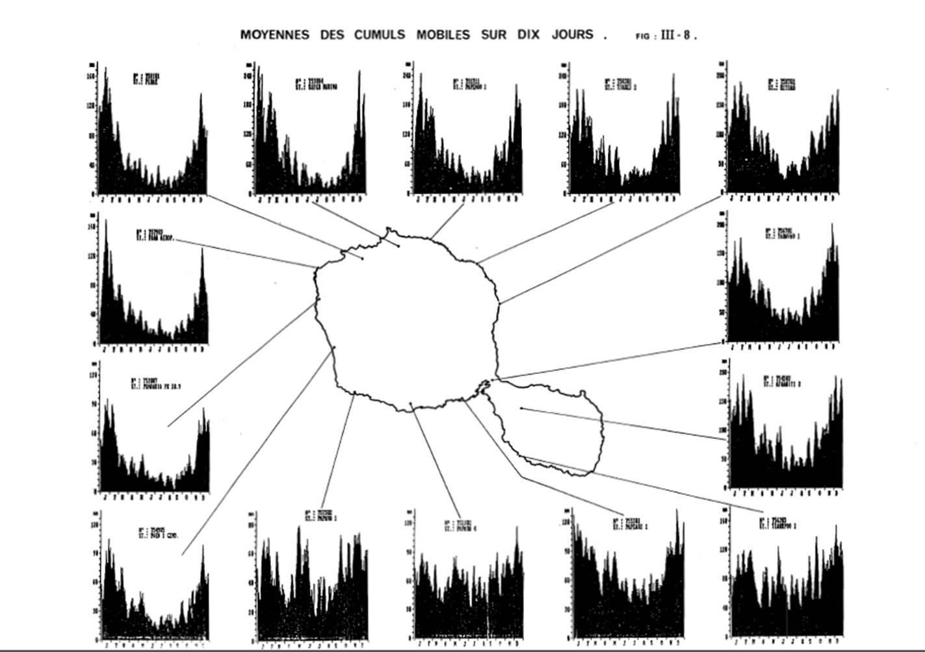

Slide 21
DORIS à Papenoo?
Des mesures RF : cette option avait été abandonnée (décision actée en CD DORIS) devant le rapport coût / probabilité d'occurrence (à l'époque l'installation sur ce site de Tahiti Nui n'était pas d'actualité). Je ne pense pas que la mise en place d'une campagne de mesures type BCMA soit envisageable (coût, acceptation des résultats par l'ESA non garantie).
Des mesures in situ : selon ce qui est décidé pour DORIS, il pourrait être envisagé de fournir temporairement une station DORIS de test pour permettre aux responsables du site de vérifier la compatibilité avec la station Galiléo.
Cedric Tourain
CNES/DCT/PO/AL
Contacts ESA pour le site de TNT à Papenoo :
Fermin Alvarez : fermin.alvarez.lopez@esa.int
Le responsable Segment sol à l'ESA est Sylvain Loddo.

Slide 22
Message du CNES (mai 2008)
Mes collègues ont réalisé des mesures sur une balise DORIS 3.0 (version des balises actuellement en opération). Les résultats donnent -138 dBm/Hz pour le signal émis à 2.20960 GHz.
Compte tenu du gabarit de l'antenne Doris sol, sur une direction quasi-horizontale (direction entre l'antenne Doris et l'antenne Galiléo), le gain de l'antenne est =0. A 500m de l'antenne Doris, on a donc un flux de -138-65 = -203 dBm/m²/Hz, soit 233 dBW/m²/Hz. Ceci est inférieur à la valeur maximale spécifiée (-222 dBW/m²/Hz). Il est à noter un découplage éventuel (pertes supplémentaires) compte tenu des polarisations différentes des 2 antennes, ce qui donne une marge supplémentaire.
Patrick Leloup
Le chef de projet SALP
Message de l'ESA (mars 2008)
This frequency is incompatible with the TTC frequency band for Galileo, The lowest TC channel is at 2034,747 MHz and TM in 2209.680 MHz and we require a spectrum as clean as -222 dBW/m2/Hz above 5 deg Elevation in all azimuths for the interest band. I do not think this can be achieved with this installation nearby. Moreover the L-band environment needs to be kept as described in the chapter 6 of the SIRD, therefore a study of potential spurious from this band would be mandatory.
Fermin Alvarez Lopez
Ground Station and Fielding Engineer
Galileo Project Office

Slide 23
D'après les informations dont nous disposons, l'infrastructure qui va être mise en place sur le du site de Papenoo dans le cadre du contrat de partenariat avec l'Agence spatiale européenne nous semblerait également convenir à la gestion d'une balise maîtresse DORIS. Il s'agit pour nous d'être positionné sur un site opérationnel semblable à ceux de Kourou, Toulouse et Hartebeesthoek.
En terme de modalités d'intervention et de réactivité, une "balise maîtresse" nécessite une surveillance à la demande, détection de panne, réinitialisation après coupure (en fonction des pannes de 1 à 3 par an en moyenne).
Il s'agit pour l'essentiel d'appliquer des procédures, une partie des opérations est faite par télégestion directement depuis Toulouse.
Les délais d'intervention requis sont : un (ou plusieurs) contact(s) joignable(s) les jours ouvrés tout au long de l'année avec un délai d'intervention au maximum de 2 jours ouvrés. Le temps cumulé d'intervention sur une balise maîtresse est de l'ordre de 9 jours par an sachant que l'installation (hors construction du pilier d'accueil de l'antenne) et les modifications importantes sont gérés par une équipe venue de Toulouse.
En terme Logistique nos besoins sont: une alimentation électrique de qualité (Courant secouru et stable), un local sécurisé et climatisé pour l'installation de la baie , une liaison Internet dédiée, un espace dégagé proche du local (les câbles reliant la balise à l'antenne ne peuvent dépasser 20 m).
Par ailleurs, située sur le même site qu'une des 5 stations de télécommandes et télémesures Galiléo, son intérêt scientifique (en terme de positionnement géodésique) pourrait être pertinent.

Slide 24
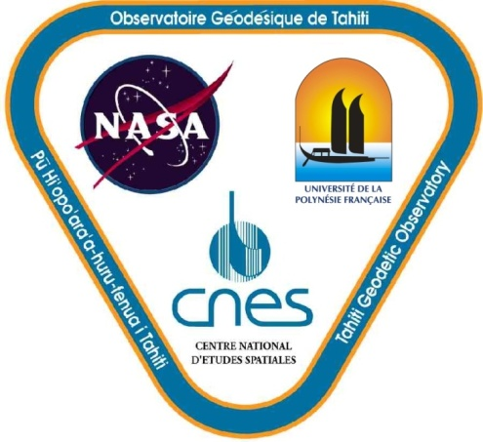
Les coopérations
IMPLEMENTING ARRANGEMENT (2014)
BETWEEN
THE NATIONAL AERONAUTICS AND SPACE ADMINISTRATION
OF THE UNITED STATES OF AMERICA
AND
THE CENTRE NATIONAL D’ETUDES SPATIALES
OF FRANCE
ON
SPACE GEODESY ACTIVITIES AND APPLICATIONS
Etablissement d’une convention nationale de moyens UPF, INSU, CNES…
Objectives of the Cooperation
The first objective of the Cooperation is to update the Parties existing networks. As a first step, CNES proposes to enhance the Tahiti Geodesy Observatory (OGT) covered by the current cooperation under the 1997 Agreement, which was extended in 2007 and 2012. The present Implementing Arrangement together with the exchange letters define the terms and conditions under which the Implementing Agencies shall decide and implement their cooperation on the OGT. It is understood that any contribution of any French and Tahitian agencies to the OGT shall be managed by CNES acting as the unique point of contact with NASA.

Slide 25
L’agenda OGF à Tahiti
Contact avec l’ESA : F. Alvarez et S. Loddo
Implication de Michel Starozinski (DLA/SDS) à partir de janvier 2015
Validation géologique et électromagnétique du site
Etablissement des conditions avec TNT
Reprise des contacts avec NASA
8 mai 2013
NASA would like to add this site information to its planning tool for Geodetic infrastructure development. Please let us know the status of the information and plans for the future site, any details would be helpful and later more can be added. This data gathering and planning phase is fundamental to discussions to make this larger collaboration a reality.
Dave McCormick
NASA SLR Ground Network
office: 301-286-2354
cell: 301-377-2711
GSFC code 453
Bldg 12, Rm E206B
david.r.mccormick@nasa.gov
Visite probable avec NASA en 2015 si confirmation de TNT

